Slide 1
Skriv for liv
2020
Notes:
Foredragsholder presenterer seg selv og hva som vil skje under foredraget.
Dersom det er et arrangement må det sikres at helsefaglige råd for å unngå spredning/smitte av covid-19 etterleves.

Slide 2

Notes:
En video om Skriv for liv-kampanjen (engelsk)

Slide 3
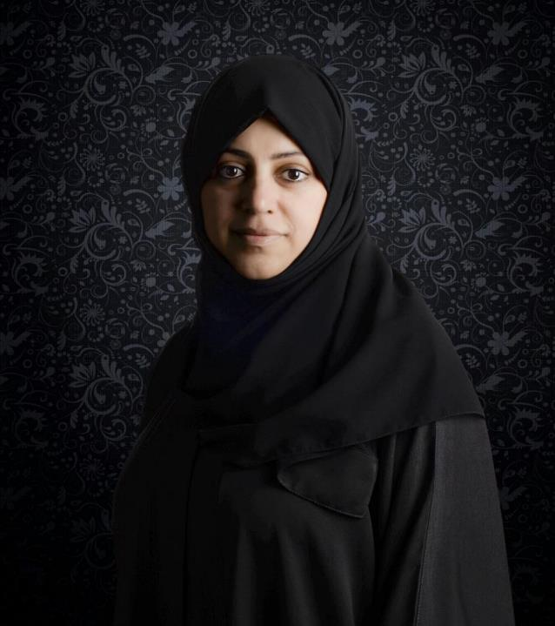
Nassima al-Sada, Saudi-Arabia
Menneskerettighetsforkjemper som har kjempet mot mannlig formynderi over kvinner og for kvinners rett til å kjøre bil.
Arrestert i 2018. Rettssak utsatt.
Krav:
Umiddelbar og betingelsesløs løslatelse
«When a woman feels that she can’t carry out basic tasks as a citizen without her male guardian this restricts her humanity»
© Private
Notes:
https://adam.amnesty.org/asset-bank/action/viewAsset?id=271409&index=118&total=142&view=viewSearchItem
Mer info om Nassima: https://amnesty.no/nassima-al-sada-fra-saudi-arabia
Vis gjerne denne filmen om Nassima: https://www.youtube.com/watch?v=ovmkFIhl4WM&feature=youtu.be
Nassima al-Sada er en aktivist, mor til tre som i mange år har kjempet for menneskerettigheter i Saudi-Arabia. Hun har vært spesielt opptatt av kvinners rettigheter, og har kjempet mot det mannlige formynderiet og for kvinners rett til å kjøre bil. Hun har til og med stilt som kandidat i lokalvalget I 2015, men ble forbudt å stille.
Den 31. juli 2018, ble hun arrestert. Hun ble holdt i isolasjon i ett år, fra 20. februar 2019, til samme dato påfølgende år. Første gang hun ble stilt for retten var 25. juni 2019, og siste gang var 19. februar 2020. Den tredje høringen mars 2020 ble kansellert pga. covid-19 og det er den siste informasjonen Amnesty har fått. Diplomater har ikke fått tilgang til rettssaken.
Nassima befinner seg fortsatt i Al-Mabahith fengsel i Dammam, mens hun venter på rettssaken og en eventuell dom. Hun får tilgang til å ringe familien én gang i uken, men ingen besøk. Hun har en advokat, men har aldri fått lov til å treffe ham.
Før arrestasjonen mottok hun trusler på Twitter. I fengsel har hun blitt truet og under avhøret ble hun bundet fast i stolen.
Nassima elsker hagearbeid og har til og med hatt en plante i fengselet. Hjemme har hun en flott hage som har dødd ut. Hun elsker dyr, og hadde en katt som het Kandi. Den døde dessverre noen uker etter at hun ble arrestert. Hun elsker naturen, familiesamlinger og har et spesielt bånd med sin mor.
Amnesty er i kontakt med hennes sønn som bor i Nederland.

Slide 4
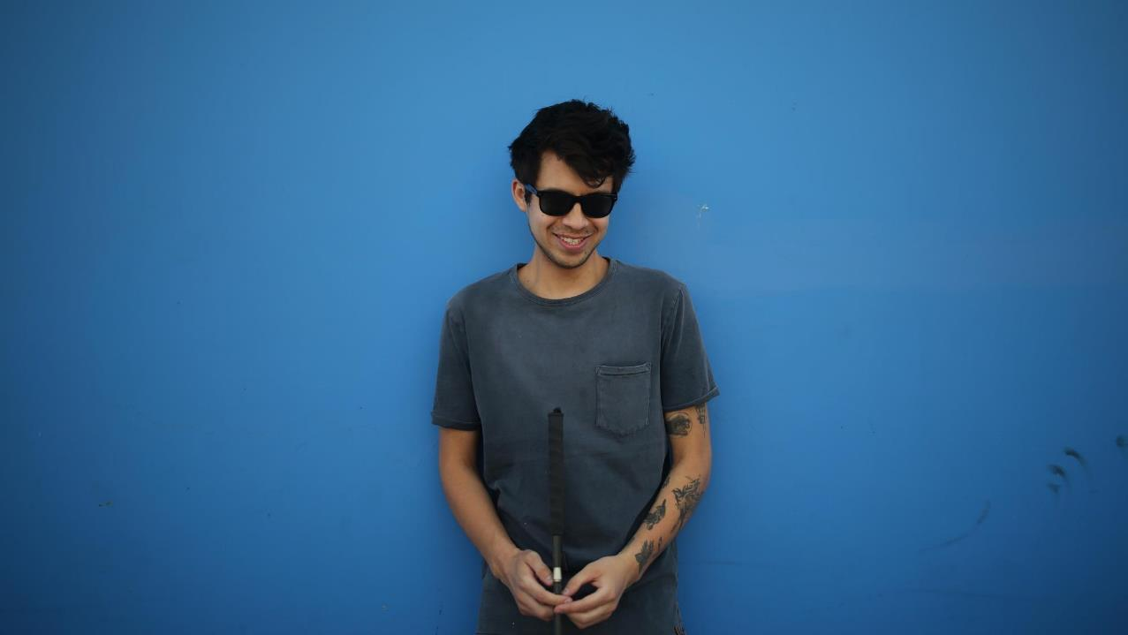
Gustavo Gatica,
Chile
«I gave my eyes,
so that Chile would wake up»
Deltok i protester mot økte busspriser og ulikhet høsten 2019.
Unntakstilstand, politiet skjøt med intensjon å skade.
Krav:
Etterforskning av alle offiserene som har ansvar for å ha skadet Gatica.
© Edgard Garrido
Notes:
https://adam.amnesty.org/asset-bank/action/viewAsset?id=271525&index=31&total=142&view=viewSearchItem
Mer om Gustavo: https://amnesty.no/gustavo-gatica-fra-chile
Vis gjerne denne filmen om Gustavo: https://youtu.be/iekVnkCrv7M
Når protester brøt ut over hele Chile på grunn av økte priser og forskjeller studerte Gustavo Gatica psykologi i hovedstaden Santiago. Som millioner av andre tok han til gatene.
Demonstrasjonene varte i ukesvis og fanget verdens oppmerksomhet. Dette var inspirerende mennesker som handlet. Myndighetene derimot så annerledes på det. I en skjebnesvanger protest i november, ladet politiet sine våpen med gummikuler og metall ammunisjon som ble skutt inn i folkemengden. Den skilte seg ikke fra de andre protestene hvor hundrevis ble skadet og flere dusin fikk øyeskader nesten hver dag.
De ansvarlige stanset ikke politiet. I stedet tillot de at volden fortsatte. Gustavo var i folkemengden den gangen i november. Han ble skutt i begge øynene og ble permanent blind. Angrepet fikk overskrifter over hele verden.
En intern politietterforskning fulgte som følge av dette, men ingen ble stilt til ansvar. Etterforskningen antydet til og med at demonstrantene skadet Gustavo. Den offentlige påtalemyndigheten etterforsker nå hendelsen, men fortsatt har ingen blitt stilt til ansvar.
Den 21. august 2020, to måneder etter at Amnesty avslørte at politiet muligens kan ha dekket til hva som faktisk skjedde, så siktet påtalemyndigheten politioffiseren «G-3» for angrepene og skadene som ble påført Gustavo. Språket i siktelsen er i tråd med det som har vært Amnesty International sine krav i saken, som viser at vi er blitt hørt.
Gustavo er en hobbyfotograf, men den hobbyen har han måttet legge på hylla ettersom han ble blind. Han elsker musikk, spesielt rock. Han spiller selv bass og litt gitar. Nå lærer han seg trommer og piano. Fotball er han også glad, og da spesielt favorittlaget Colo-Colo. Han lytter også mye til podcasts og stand-up komedier.

Slide 5
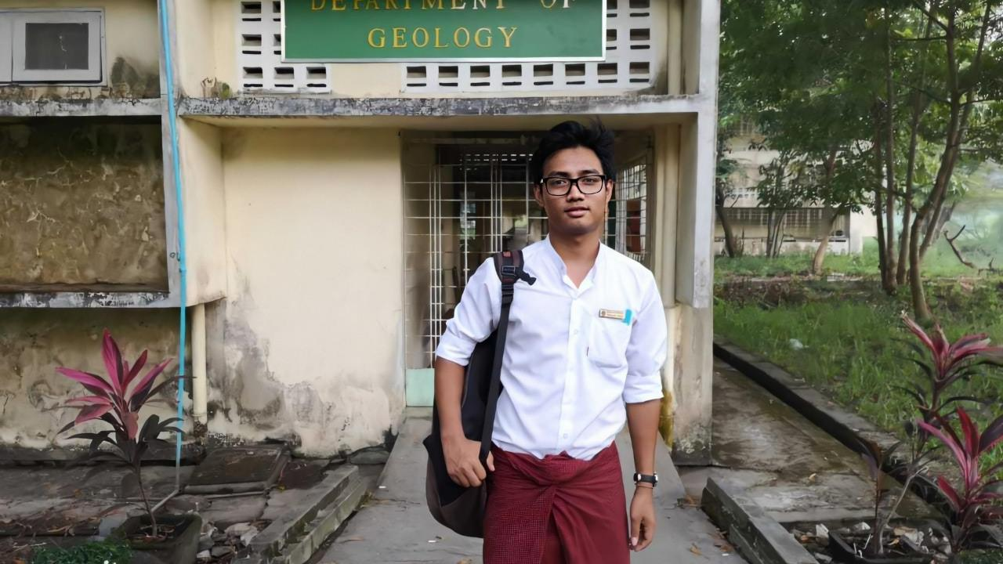
Paing Phyo Min,
Myanmar
Studentaktivist som ble arrestert for å ha gjort narr av militæret.
Dømt til 6 år i fengsel, og sitter i et overbefolket fengsel.
Krav:
Umiddelbar løslatelse
© Private
Notes:
https://adam.amnesty.org/asset-bank/action/viewAsset?id=271106&index=30&total=39&view=viewSearchItem
Mer om Paing Phyo Min: https://amnesty.no/paing-phyo-min-fra-Myanmar
Vis gjerne denne filmen: https://youtu.be/bWnMu8P7HMA
Syv medlemmer av «Peacock Generation», en satirisk poesigruppe, ble arrestert mellom april og mai 2020 – deriblant Paing Phyo Min. Han er en studentaktivist som også var president for studentorganisasjonen ved Dagon University.
Medlemmene av gruppen ble arrestert for å ha fremført Thangyat, en slags satire-revy blandet med slampoesi. Dette er en særegen tradisjon i Myanmar som gjerne fremføres i forbindelse med vannfestivalen knyttet til lokal nyttår på våren. Dette var tidligere forbudt, men reglene løsnet opp i 2013, men fortsatt er det forhåndssensur av tekstene. Dette nektet «Peacock Generation» å gjøre. Under fremførelsen, som de også streamet, gjorde de narr av militæret som har mye makt i Myanmar.
Dermed ble de arrestert. Paing Phyo Min ble dømt til 6 år i fengsel totalt, kun for å ha fremført Thangyat og utøvd sin ytringsfrihet. Han ble siktet og dømt for opprør i forbindelse med tekstene som kritiserte myndighetene. I tillegg ble han blant annet dømt for å ha delt bilder og live-stream av fremførelsen. Det var han som fikk lengst dom av alle.
Nå sitter han i Insein-fengselet som er sterkt overbefolket og en potensiell smittehub for covid-19.

Slide 6
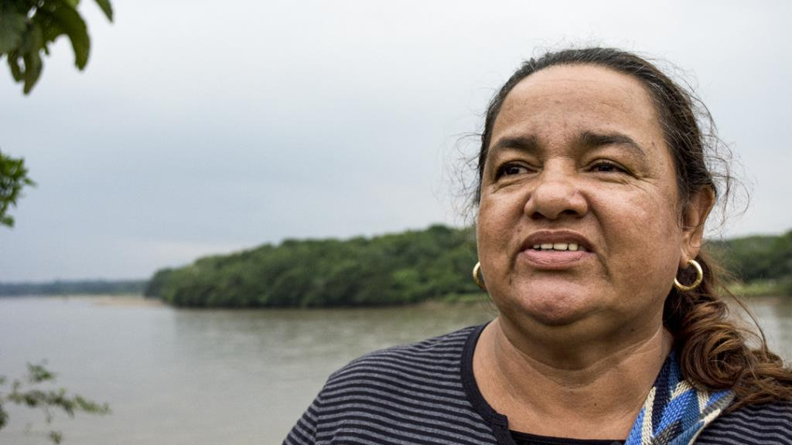
Jani Silva,
Colombia
Miljø- og menneskerettighetsforkjemper som kjemper for bærekraftig landbruk.
Truet på livet, flere ganger, som følge av sin aktivisme.
Krav:
Nødvendig beskyttelse mot drapstruslene
© ANZORC
Notes:
https://adam.amnesty.org/asset-bank/action/viewAsset?id=271054&index=37&total=64&view=viewSearchItem
Mer om Jani: https://amnesty.no/jani-silva-fra-colombia
Vis gjerne denne filmen: https://youtu.be/T10oKFDoum0
Jani Silva er en miljø- og menneskerettighetsforkjemper som kjemper for et bærekraftig økosystem og landbruk. Hun er en ledende stemmer blant småbønder (campesinos) i Putumayo-regionen i sør-Colombia. Lokalsamfunnet lider av at menneskene blir stilnet og truet av illegale grupper, militæret, narko smugglere og multinasjonale selskaper. Alle kjemper om territoriet som er rikt på naturlige ressurser og har en strategisk geografisk posisjon.
Jani har kjempet for å redusere avskoging og for å hindre de negative konsekvensene av oljevirksomhet i området – inkl. det til Amerisur (senere kjøpt opp av Geopark Ltd. – Oljefondet har investert i begge selskapene i flere år). I tillegg har hun kjempet for at fredsavtalen fra 2016 mellom myndighetene og FARC-EP skal implementeres skikkelig.
I 2008 var hun med å etablere ADISPA (Association for the Integral and Sustainable Development of the Amazonian Pearl), en organisasjon som forsvarer rettighetene og miljøet til omtrent 700 familier. Jani er lederen for organisasjonen. Spesielt opptatt har de vært av flere tilfeller av oljelekkasjer som ødelegger miljøet – et problem som påvirker oss alle. Den colombianske staten bør beskytte økosystemet og menneskene som kjemper for det. Likevel har Jani mottatt flere dødstrusler for å ha stått opp mot Amerisur sin virksomhet. Hvem som står bak truslene vet vi ikke.
Den Inter-Amerikanske Menneskerettighetsdomstolen har iverksatt beskyttelsesmekanismer som staten må etterleve, men likevel fortsetter truslene og Jani kan ikke lenger bo hjemme. I våres ble militær overvåkning av 130 Mrforkjempere/journalister/politikere (deriblant Jani) avslørt.

Slide 7
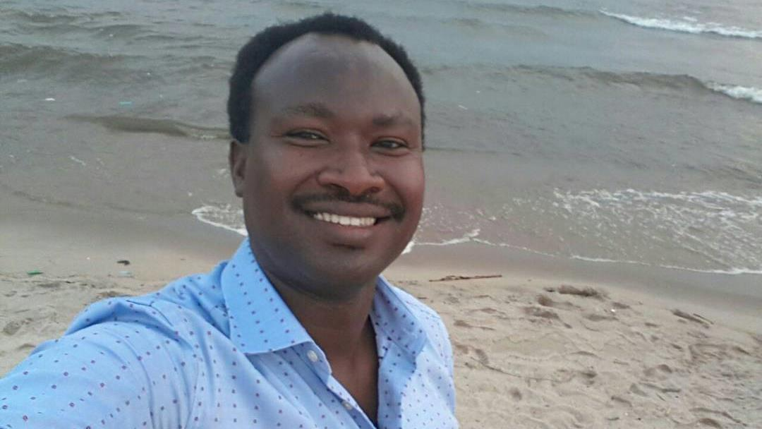
Germain Rukuki
Burundi
Menneskerettighetsforkjemper som er dømt til 32 år i fengsel for menneskerettighetsarbeidet sitt.
Krav:
Umiddelbar og betingelsesløs løslatelse
Notes:
https://adam.amnesty.org/asset-bank/action/viewAsset?id=249858&index=11&total=12&view=viewSearchItem
Mer om Germain: https://amnesty.no/germain-rukuki-fra-burundi
Germain Rukuki ble arrestert i sitt hjem den 13. juli 2017. Nå sitter han med en 32-års dom for å ha kjempet for menneskerettigheter. I følge hans kone Emelyne ble de vekket tidlig om morgenen av sikkerhetsstyrker som var på tomten deres og blokkerte alle gatene til hjemmet deres. Hun var da gravid med deres tredje barn og skulle føde kun uker senere. De tok med seg Germain og Emelyne ble tvunget til å flykte med barna.
Germain ble tatt med til kontoret til den nasjonale etterretningsmyndigheten (SNR) hvor han ble avhørt uten advokat. Deretter ble han flyttet til Ngozi fengsel den 26. juli 2017 – som er sterkt overbefolket. Der sitter han enda og besøk har nå blitt suspendert pga. covid-19. Den 1. august 2017 ble han siktet for å «true statens sikkerhet» og «opprør» for å ha jobbet for en lokal organisasjon ved navn «Christians for Abolition of Torture». Denne organisasjonen ble, sammen med andre organisasjoner, stengt i oktober 2016 av innenriksdepartementet for å ha «svertet landets anseelse» og å «skape splittelse i befolkningen». Når rettssaken startet 13. februar 2018 ble han i tillegg siktet for «drap», «ødeleggelse av offentlige og private bygninger» og å ha «deltatt i en opprørsbevegelse». Siste punkt viser til hvordan President Nkurunziza oppfattet de enorme protestene mot hans beslutning om å stille til gjenvalg for et tredje mandat, som mange i Burundi mente var ukonstitusjonelt.
Germain ble dømt for det meste av dette, utenom «drap» og «ødeleggelse av offentlige og private bygg». Amnesty International mener rettsaken var urettferdig. Germain og advokaten var ikke selv tilstede under domsavsigelsen. De anket dommen, og ankedomstolen avviste dette, men i en høring den 30. juni ba høyesterett ankedomstolen om å se på saken på nytt.

Slide 8
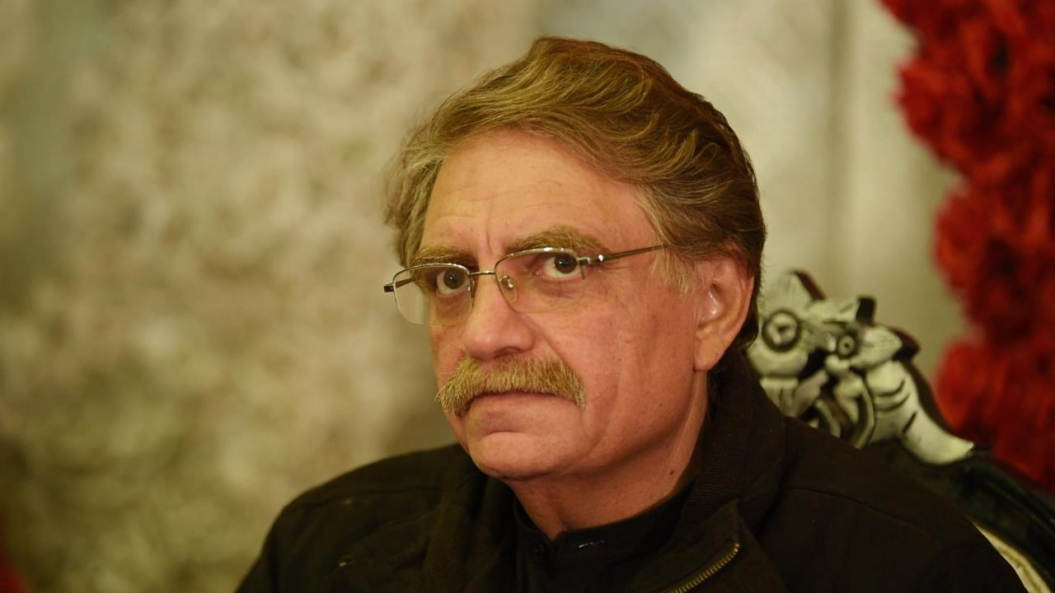
Idris Khattak,
Pakistan
Etterforsker tvungne forsvinnger – blant annet for Amnesty og HRW.
Selv utsatt for tvungen forsvinning. Risikerer dødsstraff.
Krav:
Khattak løslates med mindre det finnes bevis for at han har begått en internasjonalt anerkjent forbrytelse.
Bør få en rettferdig rettssak i en sivil domstol.
Hans tvungne forsvinning bør etterforskes umiddelbart, uavhengig og upartisk og de ansvarlige stilles for retten.
Notes:
Bilde: https://adam.amnesty.org/asset-bank/action/viewAsset?id=271861&index=5&total=7&view=viewSearchItem
Mer om Idris: https://amnesty.no/idris-khattak-fra-pakistan
Vis gjerne denne filmen: https://youtu.be/pAzEeB4hSfE
Idris Khattak har etterforsket tvungne forsvinninger for både Amnesty International og Human Rights Watch og er kjent som en autoritet på området. Skjebnens ironi inntreffer den 13. november 2019, da han selv blir offer for tvungen forsvinning i det han på vei hjem fra Islamabad blir stoppet i leiebilen sin. Ingen visste at han var blitt bortført inntil sjåføren hans ble løslatt to dager senere. Fire menn kledd i sivile klær hadde trukket svarte sekker over hodet på dem og tok dem med til et ukjent sted.
Familien fikk beskjed om å ikke drive en offentlig kampanje på hans vegne, men etter seks måneder brøt datteren stillheten. Offentliggjøringen av saken fungerte, og i en sjelden tilståelse innrømmet landets sikkerhetsmyndigheter i juni at han satt i varetekt og at han ville siktes under «the Official Secrets Act». Hvor han befinner seg er fortsatt ukjent. Frykten er at han skal siktes for spionasje som vil medføre en lang fengselsstraff eller tom. dødsstraff.
Han skulle presenteres for retten 13. juli, men tre dager senere slo retten i Peshawar (High Court) fast at grunnet siktelsen under den angitte loven så vil han ikke kunne prøves i en sivil domstol. Dette er en tvilsom juridisk begrunnelse, og militære domstoler gir sjeldent rettferdige rettssaker. Han har fortsatt ikke blitt gitt tilgang til en advokat eller å treffe sine døtre.
Tvungne forsvinninger i Pakistan brukes gjerne til å true/stilne kritikere, minoriteter, mm. Regjeringen til Imran Khan lovet å kriminalisere tvungne forsvinninger, men han har ikke fremmet noe slik lovforslag. Ministeren for menneskerettigheter har hevdet at de vil signere den internasjonale konvensjonen mot tvungne forsvinninger, men intet har skjedd på denne fronten og praksisen fortsetter med straffefrihet.

